Slide 1
111-1-數讀-7
介紹Sequence指令， 繪製同心圓、幾何錯覺圖

Slide 2
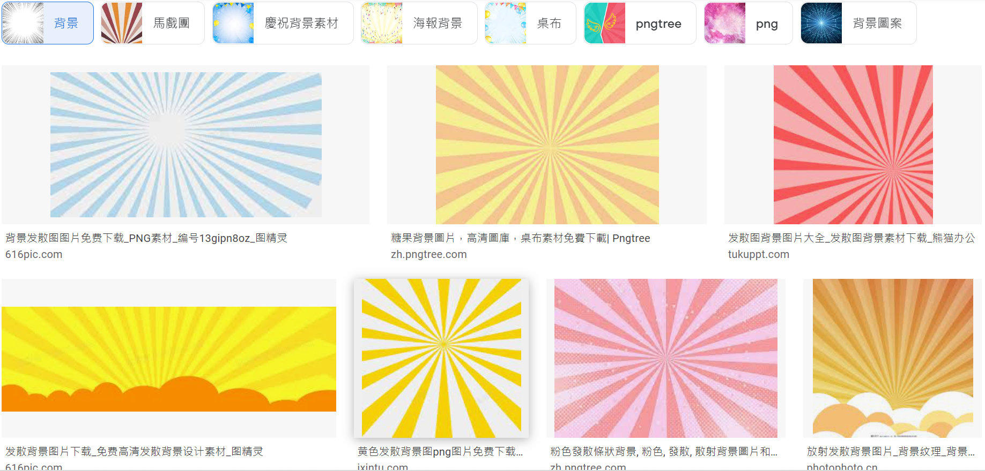
發散、收縮圖

Slide 3
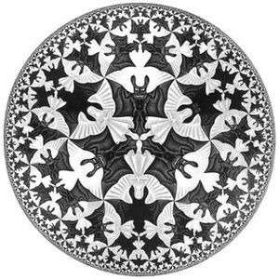
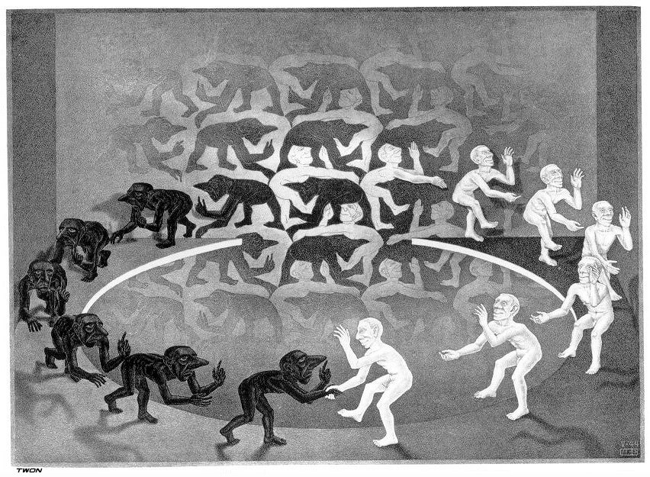
艾薛爾

Slide 4
數列
13
15
27
34
35
39
每一個數稱為項
第一項
第二項
第三項
第四項
第五項
第六項
有限數列
無窮數列

Slide 5
Sequence序列
$$\frac{9}{ 3 }=\frac{27}{ 9 }=\frac{81}{ 27 }=\frac{243}{ 81 }$$
數列
13
15
27
34
35
39
$\left\langle a_{n}\right\rangle (n$為正整數)
$$舉例：\left\langle 2n−1\right\rangle$$
$$舉例：\left\langle 2n−1\right\rangle =\left\langle 1\right.$$
$$舉例：\left\langle 2n−1\right\rangle =\left\langle 1,3\right.$$
$$舉例：\left\langle 2n−1\right\rangle =\left\langle 1,3,5,7,9,\left.⋯\right\rangle \right.$$
$$等差數列$$
$$\left\langle 2n \right\rangle =$$
$$\left\langle \right\rangle =$$
$$\left\langle 2,4,6,8,10,\left.⋯\right\rangle \right.$$
$$等差數列$$
$$\left\langle \right\rangle =\left\langle 3,9,27,81,243,\left.⋯\right\rangle \right.$$
$$3^{n}$$
$$等比數列$$
$$\left\langle \right\rangle =\left\langle 1,4,9,16,25,\left.⋯\right\rangle \right.$$
$$n^{2}$$
$$\left\langle \text{？} \right\rangle =\left\langle 1,2,4,\left.⋯\right\rangle \right.$$

Slide 6
Sequence
Sequence(物件,變數,起始值,結束值,遞增值)
Sequence(物件,變數,起始值,結束值,遞增值)
物件：含有變數
Sequence(物件,變數,起始值,結束值,遞增值)
物件：含有變數
遞增值可省略

Slide 7
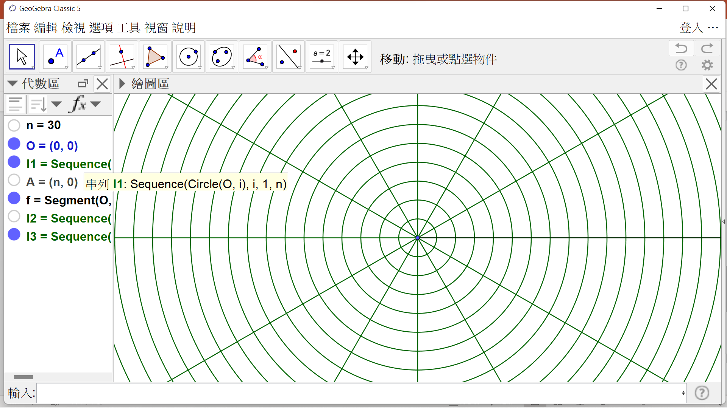
製作同心圓&極座標
Sequence序列

Slide 8
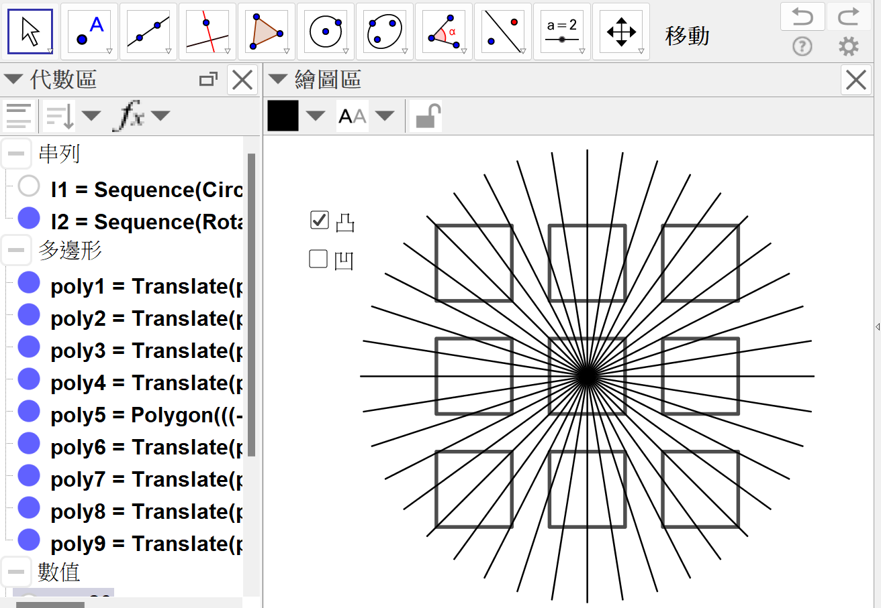
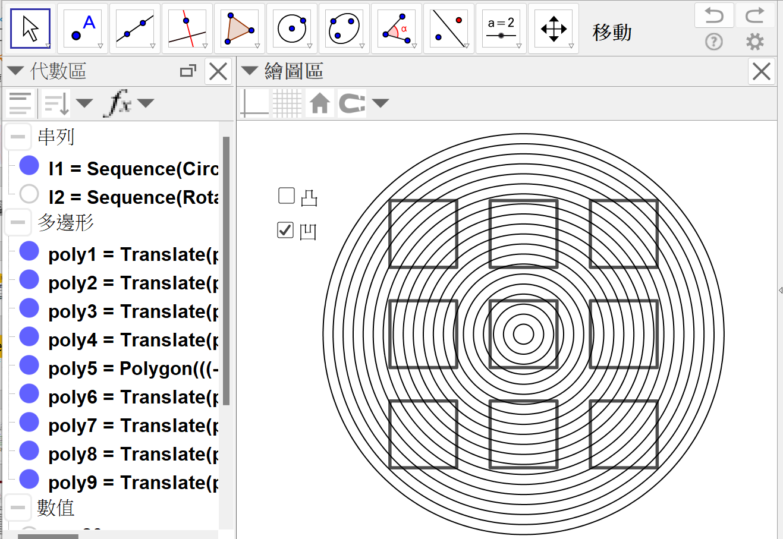
錯覺

